Slide 1

莊朱玉女
602林佳緯

Slide 2
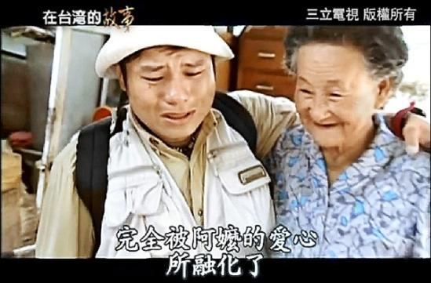
緣起
在1951年，當她見到在高雄碼頭工作的人，對生活艱困、收入微薄的他們感到不捨，因此，便將自家包辦處倉庫免費提供給他們居住，並以肉粽葉包便當每天供餐。

Slide 3
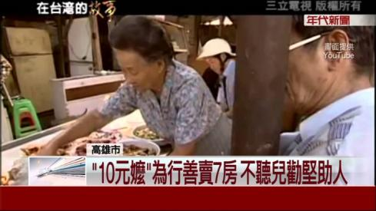
10元便當
後來，改為10元自助餐且無限量吃到飽，讓碼頭工人們不必挨餓。在這期間，寅吃卯糧、入不敷出，因此，她竟然還不惜花光生平所有的積蓄，甚至變賣了7棟房子呢!

Slide 4
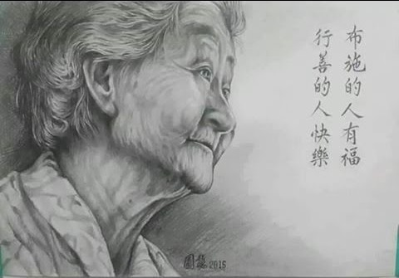
不求回報的莊朱玉女

Slide 5
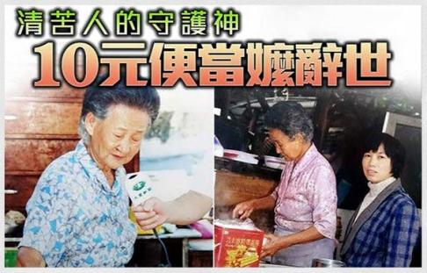
心得
雖然莊朱玉女阿嬤已經辭世，但，他那無私奉獻的精神以及溫暖的大愛，將會永遠留存在世人的心中。希望大家都能懂得付出與奉獻，讓整個社會充滿愛與溫馨!!

Slide 6
參考資料
圖片取自
https://www.youtube.com/watch?v=YjppQ-b5PU8
http://rtnvdoimg2.appledaily.com.tw/media-images-55976610807808/media/199158206177280/cropped/392x220.jpg
http://img.ltn.com.tw/2015/new/mar/2/images/bigPic/400_400/189.jpg

